Slide 1







EDUC-AR
PTY4614-301
CAPSTONE
Profesor: Alex Zúñiga
Carrera: Ingeniería en Informática
Sede: San Joaquín

Slide 2






Integrantes
Bruno Jiménez
Chiay Lin
Josué Espinoza
Matías Saldivia

Slide 3

Contenidos
01
02
03
04
05
06
Introducción
Objetivos Generales
Arquitectura
Metodología
Plan de Trabajo
Conclusión

Slide 4

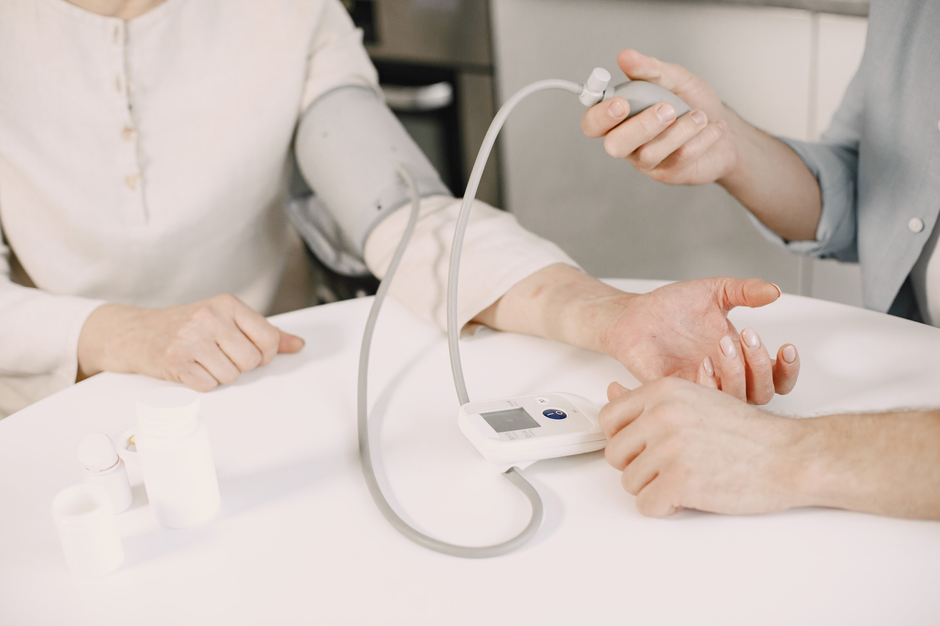

Introducción
El proyecto EDUC-AR surge con el propósito de integrar la tecnología de realidad aumentada en el ámbito educativo, específicamente en la formación en salud.
Con un enfoque en la simulación de triage para la área de técnico en enfermería.
EDUCAR
SIMULANDO URGENCIAS, SALVANDO VIDAS

Slide 5


Objetivos generales
El objetivo principal del proyecto es mejorar la calidad de la enseñanza en prácticas médicas, proporcionando un entorno de aprendizaje más inmersivo y realista presentando un proyecto innovador mediante realidad aumentada.
A través de simulaciones en tiempo real, los estudiantes pueden desarrollar habilidades críticas en un entorno seguro, preparándose mejor para situaciones de emergencia en la vida real.

Slide 6


HERRAMIENTA EDUCATIVA INNOVADORA
COMPATIBILIDAD CON LENTES DE REALIDAD AUMENTADA
VALIDAR LA EFECTIVIDAD DE LA REALIDAD AUMENTADA EN LA EDUCACIÓN
MONITOREO EN TIEMPO REAL, CON APOYO DE DOCENTE
SIMULACIONES DE TRIAGE EN REALIDAD AUMENTADA
EVALUACIÓN Y SEGUIMIENTO DEL PROGRESO DEL ESTUDIANTE

Slide 7
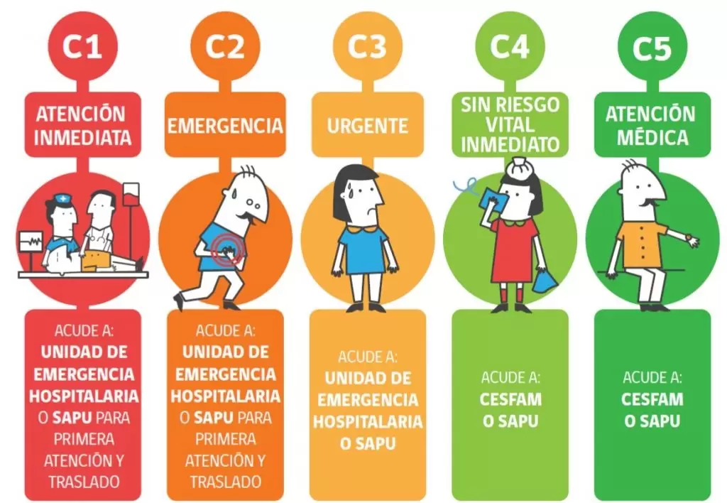

Slide 8
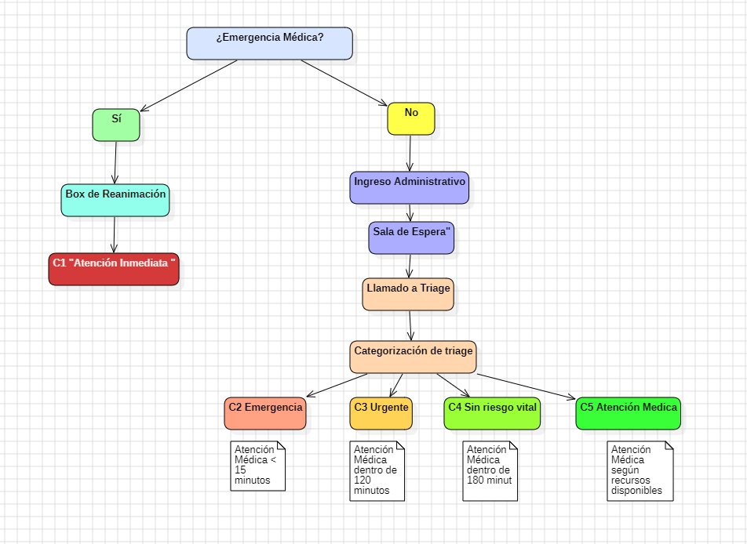
Flujo de Urgencia

Slide 9
Arquitectura Headless CMS
Usaremos una arquitectura Headless porque nos permite desacoplar el backend del frontend, brindando flexibilidad para que múltiples dispositivos (web, móviles, AR) consuman el mismo contenido a través de una API.
Esto facilita la escalabilidad, ya que cada canal puede tener su propia interfaz personalizada sin afectar la lógica del backend.
Además, garantiza una mejor gestión de contenido centralizada y asegura que podamos integrar nuevas tecnologías o plataformas sin reestructurar todo el sistema.
EDUCAR
SIMULANDO URGENCIAS, SALVANDO VIDAS

Slide 10












Arquitectura Headless CMS
Servidor Backend
Web Server
Firebase Auth
API
Interfaz Web
Back-end
Aplicacion Web
Browser
Base de Datos
App
Notes:
Controllers: Gestiona los dispositivos de entrada, como los controles de los lentes.
Components: Elementos preconstruidos que pueden ser utilizados para interactuar con el entorno 3D.
Vistas (Escenas en Unity): Las diferentes escenas en Unity que representarán las etapas de la simulación, como la sala de urgencias, el área de triage, etc.
apa de Modelo (Model)
Descripción: Maneja los datos y la lógica del negocio del sistema. En este caso, se encarga de la información sobre los pacientes y los resultados del triaje.
Herramientas y Componentes:
SQL Server: Para almacenar y gestionar los datos del paciente, triaje, y resultados.
Scripts SQL: Para definir y manejar la estructura de la base de datos, como tablas y relaciones.
IA (Chat GPT): Para integración de IA que puede asistir en el análisis y evaluación del triaje.
2. Capa de Vista (View)
Descripción: Se encarga de la presentación visual de la aplicación y la interfaz del usuario.
Herramientas y Componentes:
Unity: Para renderizar y gestionar la visualización en el entorno de realidad aumentada.
Blender: Para crear y modelar los objetos 3D que se integran en Unity.
Meta (Oculus) SDK: Para integrar los lentes Oculus Quest 2 y proporcionar la experiencia de realidad aumentada.
3. Capa de Controlador (Controller)
Descripción: Gestiona la lógica de la aplicación y la interacción entre los modelos y la vista.
Herramientas y Componentes:
C#: Para programar la lógica del controlador en Unity, incluyendo la gestión de interacciones del usuario y el flujo de la simulación.
Unity (Scripting): Para implementar la lógica del juego, manejar la interacción entre los componentes y el modelo de datos, y coordinar la experiencia de usuario en la RA.t;

Slide 11
Metodología
La metodología que implementaremos en el proyecto será la tradicional , la cual se desarrolla de manera secuencial a través de las siguientes fases:
Inicio
Planificación
Ejecución
Cierre
Monitoreo y Control
Notes:
QUe explicar
Claridad en los requisitos desde el principio: En este proyecto los requisitos son conocidos y poco probables de cambiar durante el desarrollo, la metodología tradicional es adecuada, ya que, nos permite definir con precisión todos los objetivos, funcionalidades y entregables del proyecto desde el inicio.
Estructura y control: La metodología tradicional nos permite un enfoque más controlado, con fases claras como análisis, diseño, desarrollo, pruebas e implementación. Este control es útil para asegurar que cada fase se complete correctamente antes de pasar a la siguiente, minimizando riesgos de retrocesos y errores.
Facilidad de gestión: Dado que las tareas y objetivos están claramente definidos y organizados, la gestión del proyecto se vuelve más sencilla..
Buen manejo del tiempo: Al seguir un proceso lineal, los tiempos de entrega suelen ser más predecibles.

Slide 12
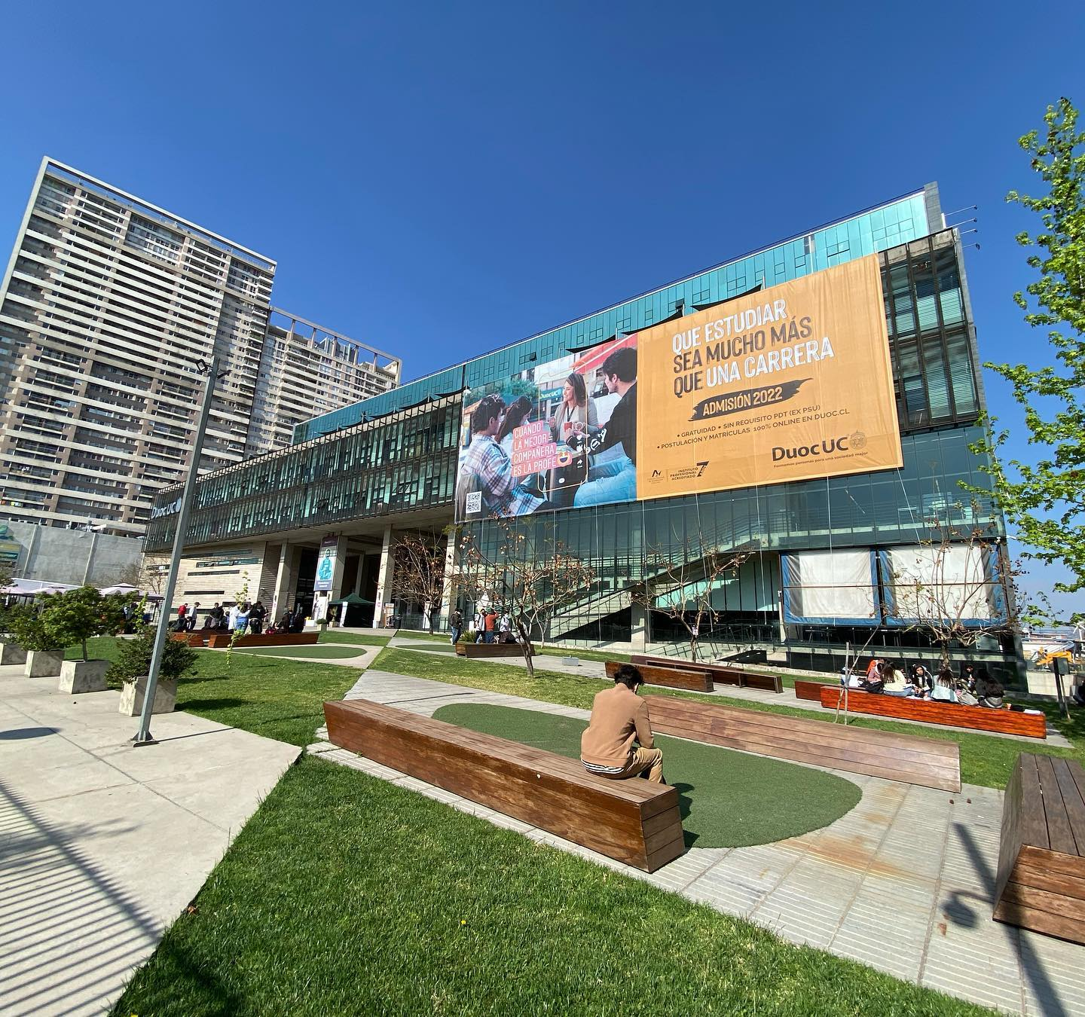
Plan de trabajo
Notes:
Nombre de Proyecto: Educ-AR
Fecha de Inicio: 14-08-2024

Slide 13
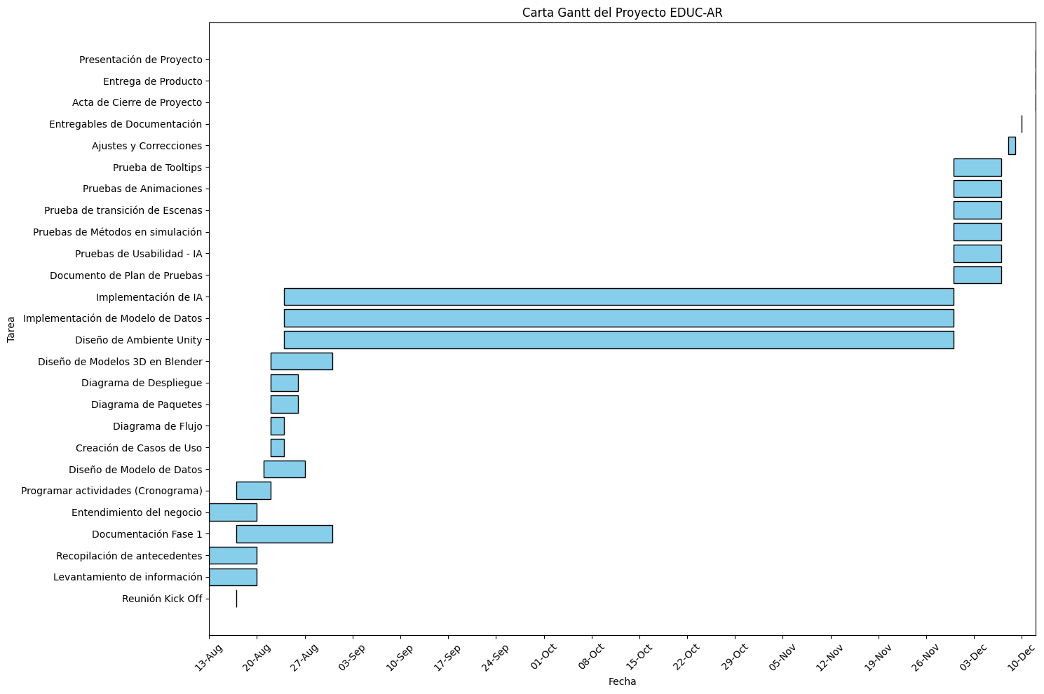

INICIO
12-08-2024
TERMINO
10-12-2024
Notes:
Nombre de Proyecto: Educ-AR
Fecha de Inicio: 14-08-2024

Slide 14

Conclusión
En esta primera fase, hemos establecido los objetivos para desarrollar una simulación de triage en realidad aumentada dirigida a estudiantes de la carrera de Técnico en Enfermería.
Nuestro proyecto, “Educ-AR”, refleja nuestro perfil académico en Ingeniería en Informática y nos brinda la oportunidad de aplicar los conocimientos adquiridos.
En las siguientes fases, nos enfocaremos en el diseño, desarrollo e implementación del sistema, así como en las pruebas finales, para asegurar que el producto cumpla con los estándares de calidad y funcionalidad esperados.

Slide 15
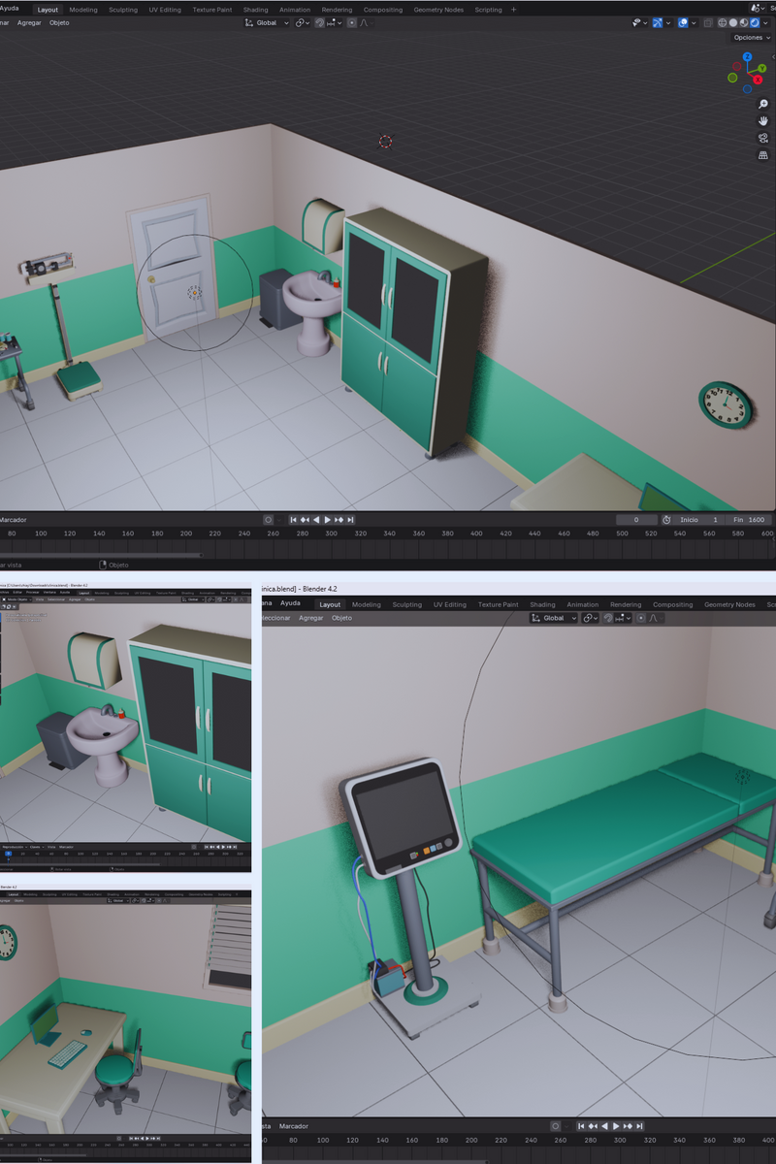
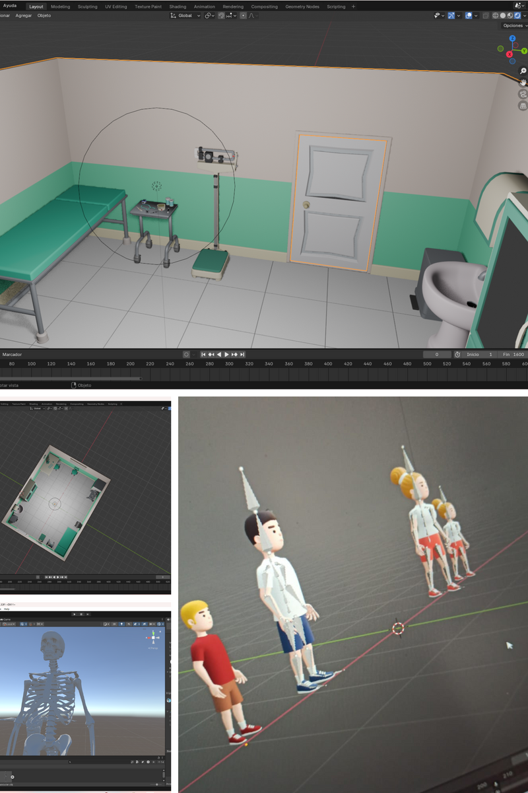
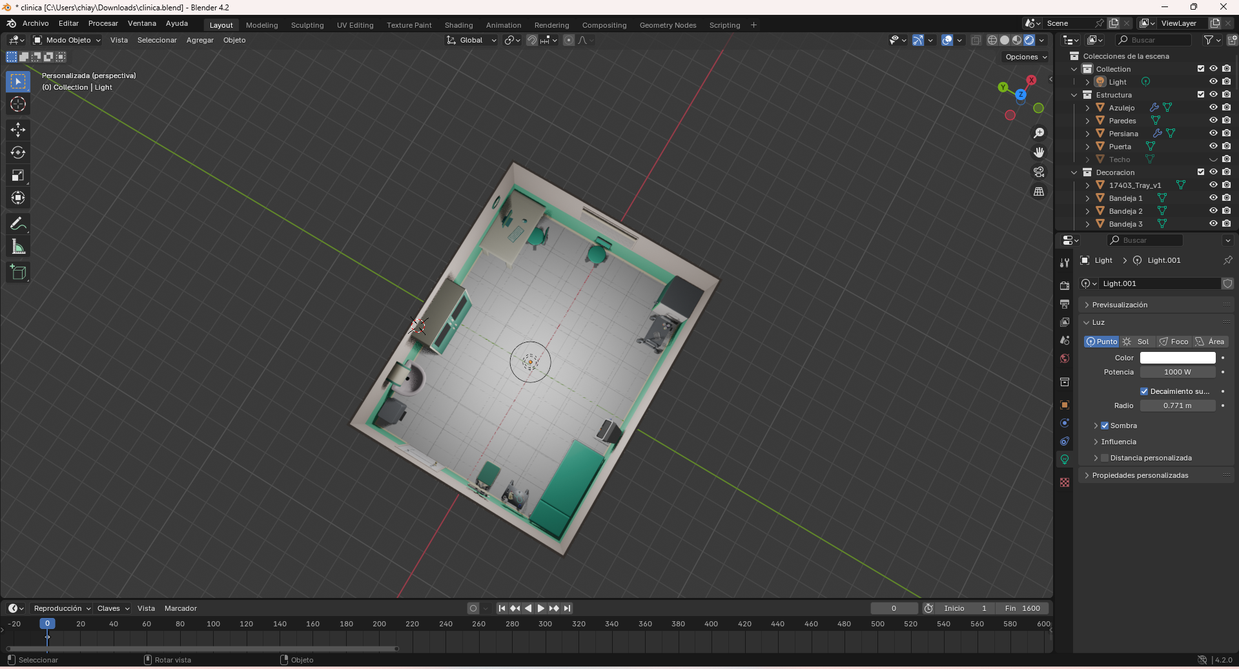

Slide 16








GRACIAS
POR SU ATENCIÓN

Slide 17


Bibliografía
Protocolos de Urgencia
Categorización del Ministerio de Salud
Servicio de Salud Biobío, Hospital de Los Ángeles. "Ordinario N°293: Protocolo de Categorización en Servicios de Urgencia (ESI v1.3)." Disponible en: Procesos, editorial Borcelle..
Ministerio de Salud, Gobierno de Chile. "Categorización de Urgencias." Hospital de Coquimbo. Disponible en: Desarrollo, editorial Borcelle..

